Slide 1
আজকের
মাল্টিমিডিয়া ক্লাসে
সবাইকে
স্বাগত!
‡nv‡mb
ICT4E †Rjv A¨v¤^v‡mWi, KzwoMÖvg|

Slide 2
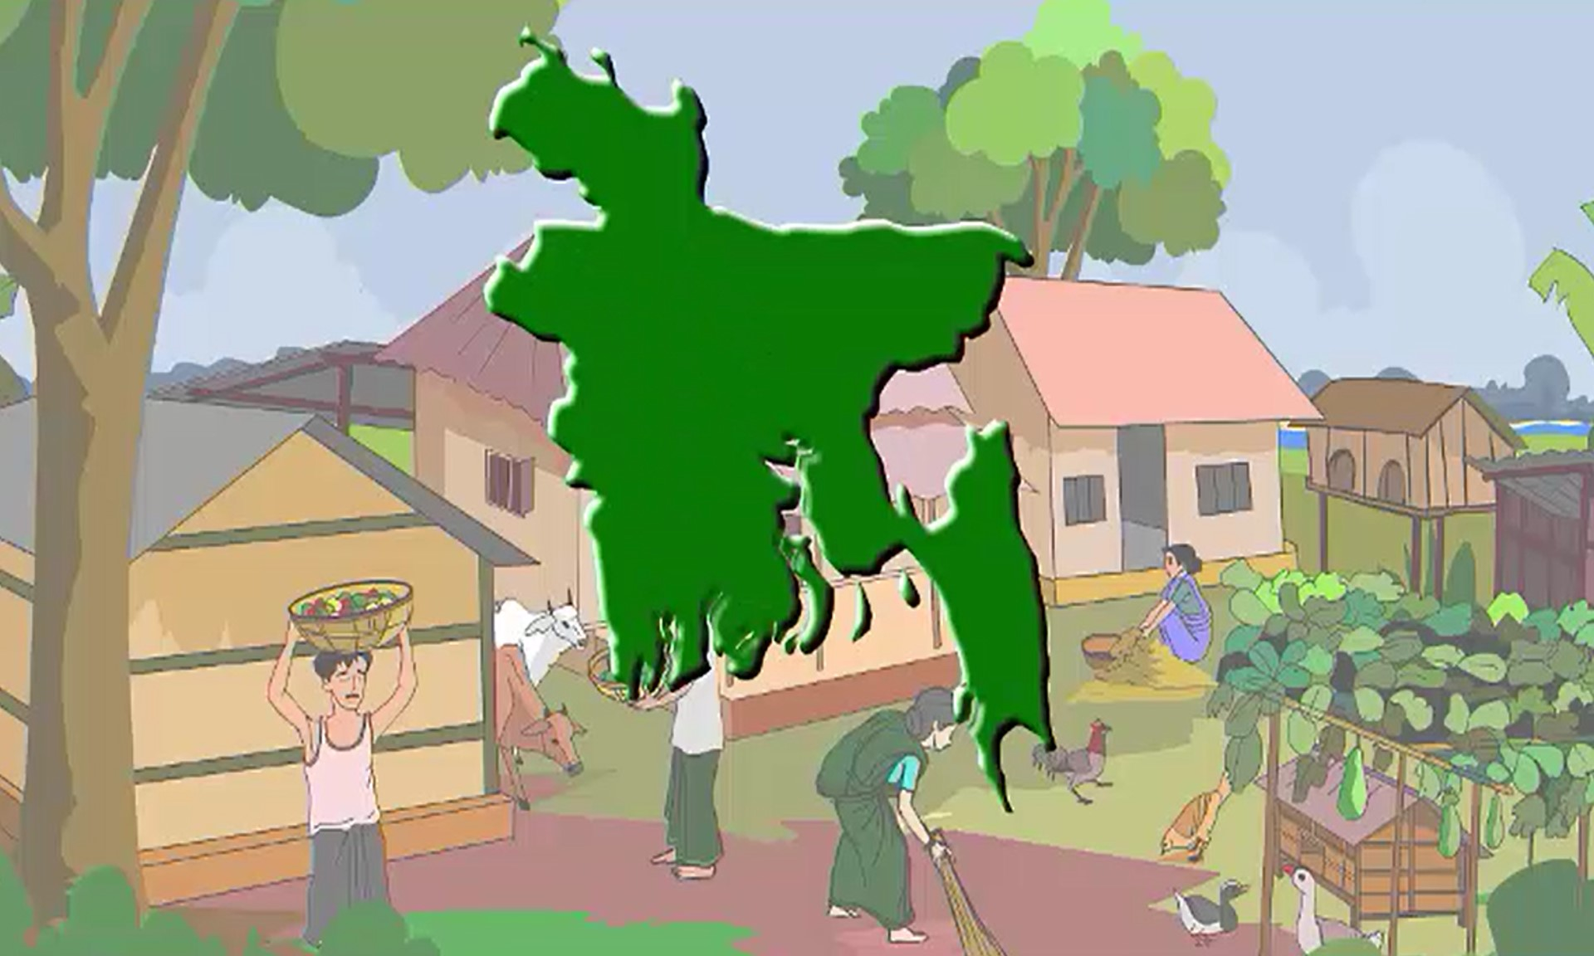

Slide 3
মোঃ হোসেন আলী
সহকারী শিক্ষক
পূর্ব পয়রাডাঙ্গা সরঃ প্রাঃ বিদ্যালয়
নাগেশ্বরী, কুড়িগ্রাম।
Email-nkbhossain@gmail.com
শ্রেণিঃ প্রথম
বিষয়ঃ আমার বাংলা বই
পাঠঃ ৫২
সময়ঃ ৪০ মিনিট

Slide 4
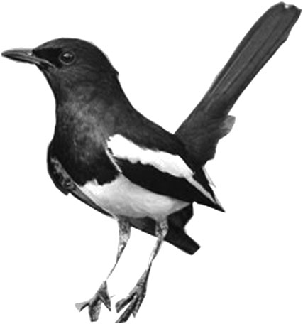
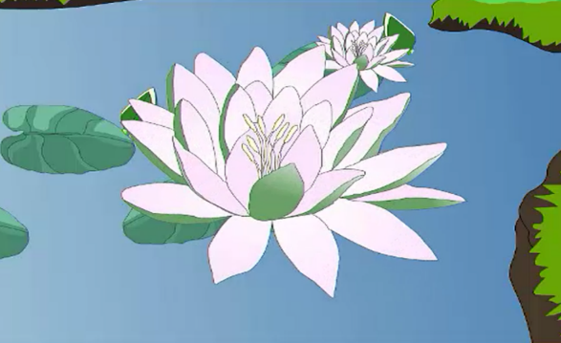
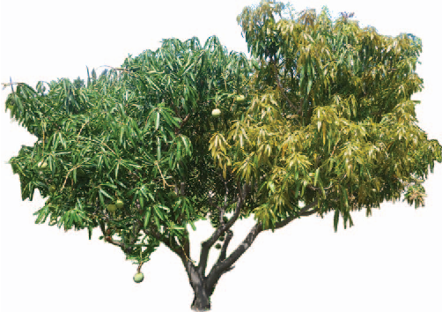
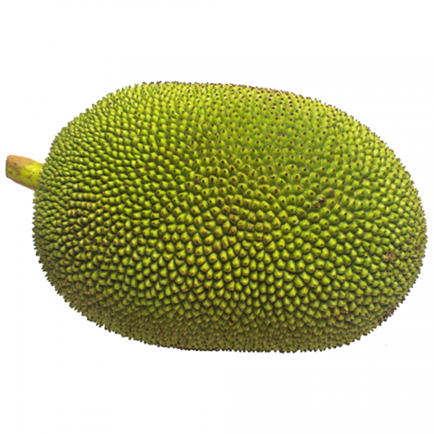
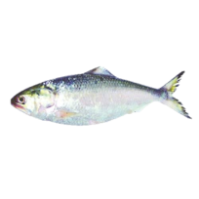
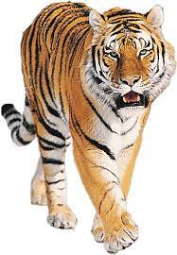
শিক্ষার্থীরা, পাঠ শুরুর আগে কিছু ছবি দেখি ও নাম বলি
দোয়েল
শাপলা ফুল
আম গাছ
কাঁঠাল
ইলিশ মাছ
বাঘ
Notes:
এছাড়া পাঠসংশ্লিষ্ট ভিডিও প্রদর্শন করে শিক্ষার্থীদের কাছ থেকে আজকের পাঠ শিরোনাম বের করতে পারি।

Slide 5
পুরো বাংলাদেশকে আমরা কোথায় দেখতে পাই?
তোমরা কি জান
আমাদের দেশের নাম কী?
বাংলাদেশের মানচিত্রে
বাংলাদেশ
Notes:
এছাড়া পাঠসংশ্লিষ্ট ভিডিও প্রদর্শন করে শিক্ষার্থীদের কাছ থেকে আজকের পাঠ শিরোনাম বের করতে পারি।

Slide 6
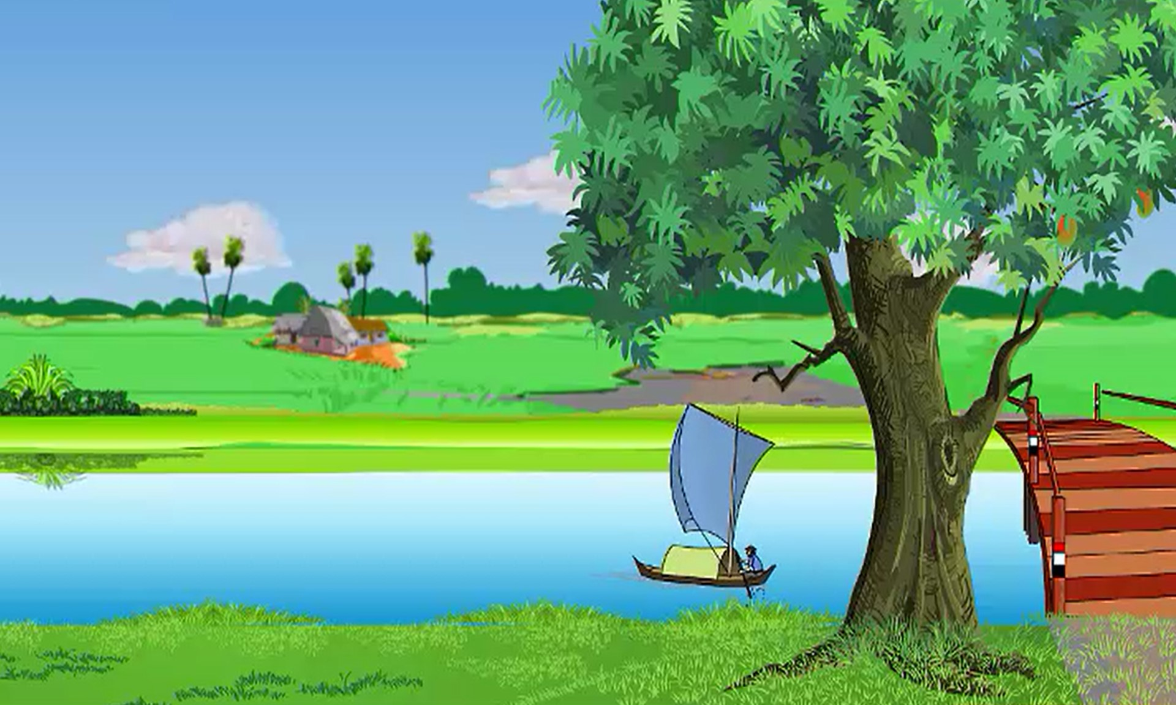
আমরা আজ পড়ব
আমাদের দেশ
(আমাদের দেশের নাম ---- জাতীয় গাছ।)
Notes:
পাঠ শিরোনাম কয়েকবার উচ্চারণ করব এবং শিক্ষার্থীদের বলতে বলব। পাঠ শিরোনাম তাদের খাতায় লিখতে বলব।

Slide 7
এই পাঠ শেষে শিক্ষার্থীরা …
2.৬.১ – পরিচিত ফুলের নাম বলতে পারবে।
২.৬.৪ – পরিচিত পশুপাখির নাম বলতে পারবে।
২.৬.১ – পরিচিত ফুলের নাম পড়তে পারবে।
২.৬.৪ - পরিচিত পশুপাখির নাম পড়তে পারবে।
2.৬.১ – পরিচিত ফুলের নাম লিখতে পারবে।
২.৬.৪ – পরিচিত পশুপাখির নাম লিখতে পারবে।
2.৬.১ – পরিচিত গাছের নাম লিখতে পারবে।

Slide 8
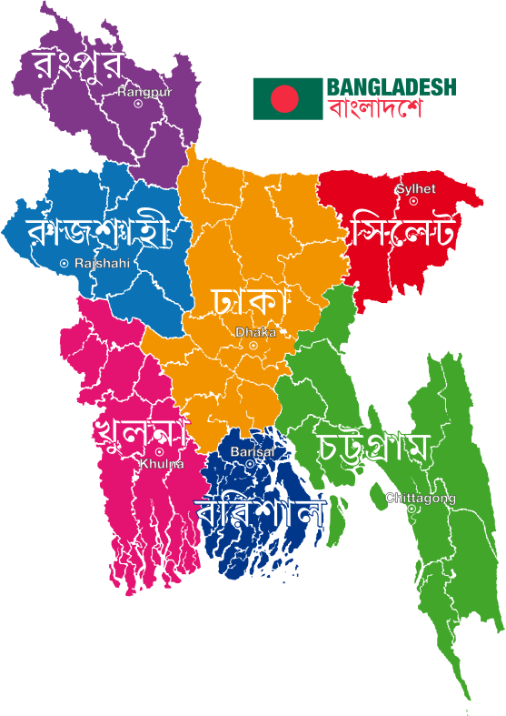
ছবিতে কী দেখতে পাচ্ছ?
ছবিটি লক্ষ কর
আমাদের দেশের নাম বাংলাদেশ।
বাংলাদেশ

Slide 9
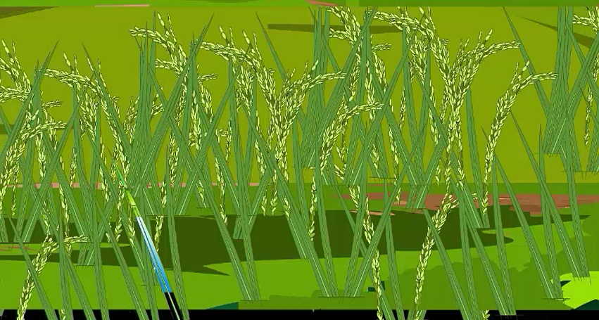
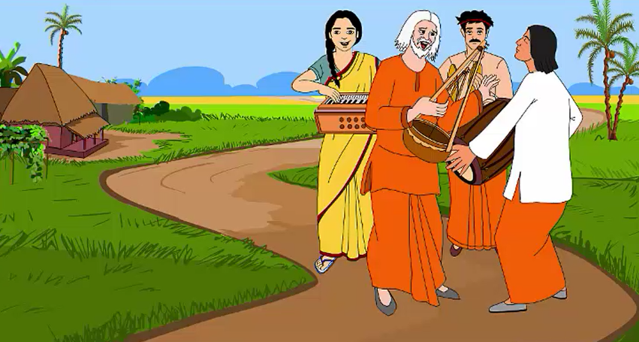
ছবিতে কী দেখতে পাচ্ছ?
এ দেশ
ধানের দেশ,
গানের দেশ।
ধানক্ষেত
গানের দৃশ্য

Slide 10
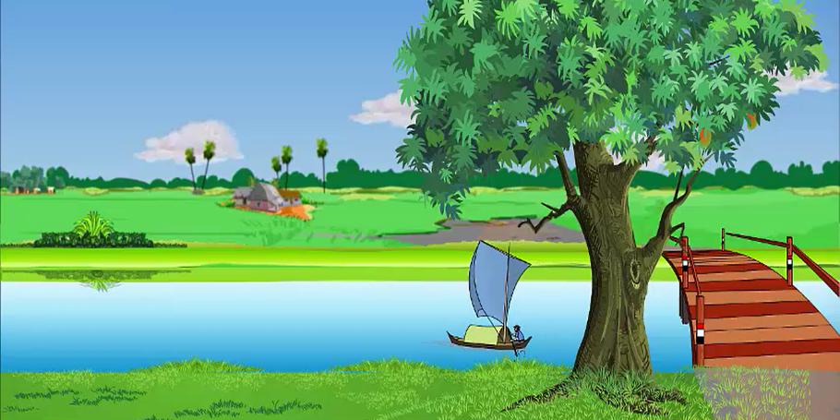
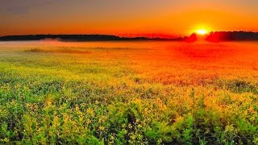
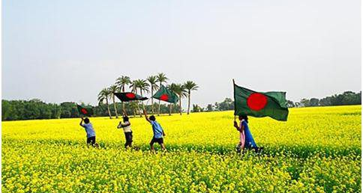
ছবিতে কী দেখতে পাচ্ছ?
এ দেশ
অনেক সুন্দর।

Slide 11
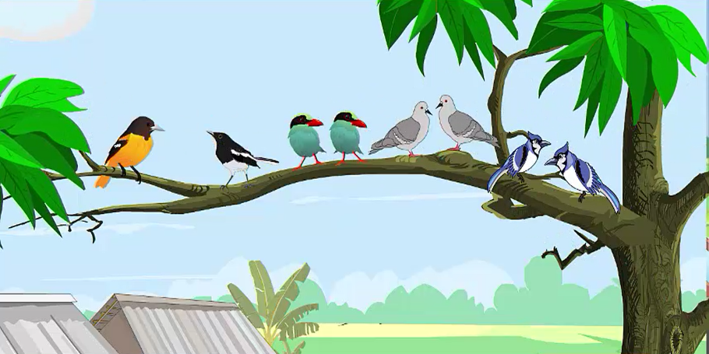
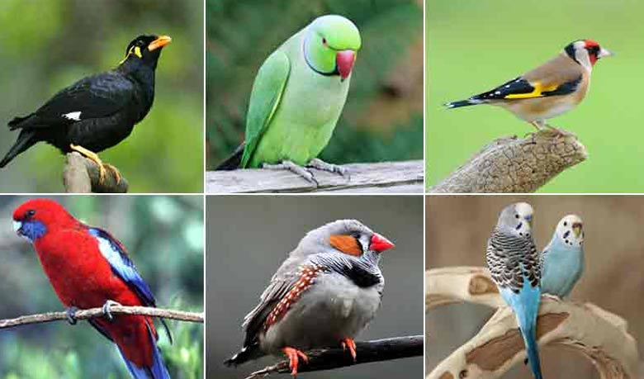
ছবিতে কী দেখতে পাচ্ছ?
আমাদের দেশে আছে বিচিত্র ধরনের পাখি!
পাখি
অনেক পাখি

Slide 12
তোমরা কি জান বাংলাদেশের জাতীয় পাখির নাম কী?
ছবিতে কী দেখতে পাচ্ছ?
দোয়েল আমাদের জাতীয় পাখি।
দোয়েল পাখি

Slide 13
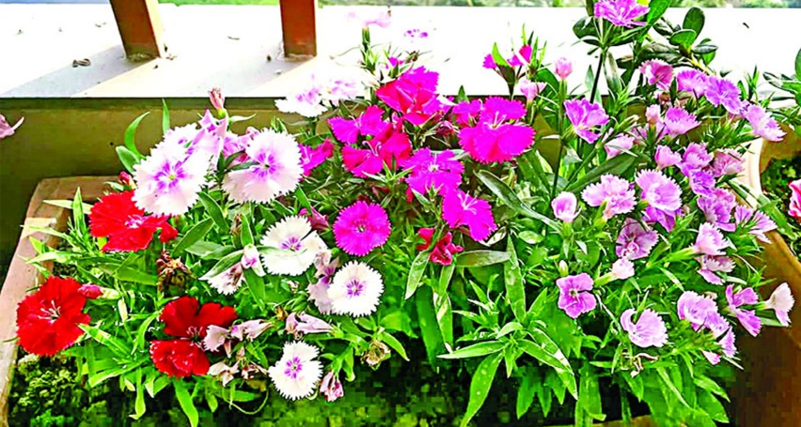
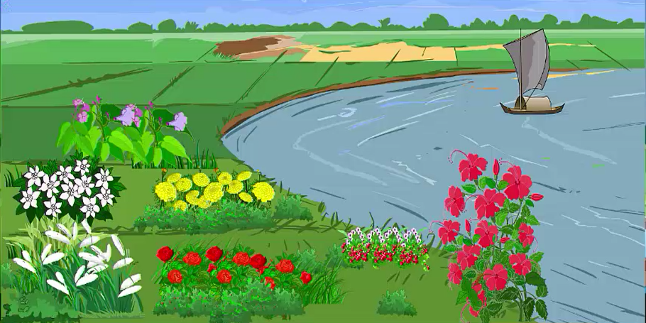
ছবিতে কী দেখতে পাচ্ছ?
এ দেশের বনে বনে, খালে বিলে অনেক ফুল ফোটে।
ফুল
অনেক ফুল

Slide 14
তোমরা কি জান বাংলাদেশের জাতীয় ফুলের নাম কী?
ছবিতে কী দেখতে পাচ্ছ?
শাপলা আমাদের জাতীয় ফুল।
শাপলা ফুল

Slide 15
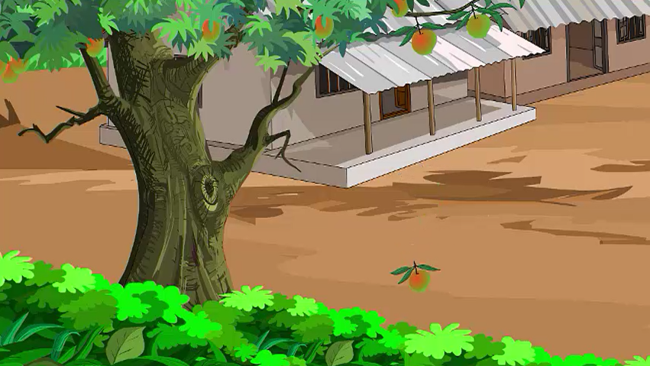
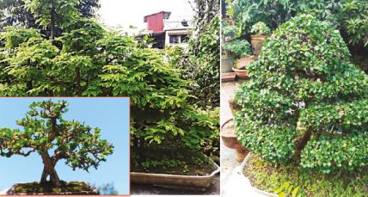
ছবিতে কী দেখতে পাচ্ছ?
এ দেশে আছে অনেক রকমের গাছ।
গাছ
অনেক গাছ

Slide 16
তোমরা কি জান বাংলাদেশের জাতীয় গাছের নাম কী?
ছবিতে কী দেখতে পাচ্ছ?
আম গাছ আমাদের জাতীয় গাছ।
আম গাছ

Slide 17
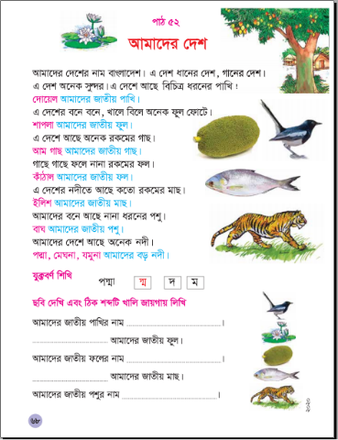
তোমরা ‘আমার বাংলা বই’ এর পৃষ্ঠা ৬৮ খোল।
আমি পাঠ্যাংশটুকু পড়ে শোনাচ্ছি, তোমরা মনোযোগ সহকারে শোন এবং প্রত্যেক শব্দের নিচে আঙ্গুল মিলিয়ে আমাকে অনুসরণ কর।
Notes:
সম্পূর্ণ পাঠটি প্রমিত উচ্চারণে কয়েকবার পড়ে শোনাব। শিক্ষার্থীরা সবাই পড়া অনুসরণ করছে কিনা, খেয়াল করব।

Slide 18
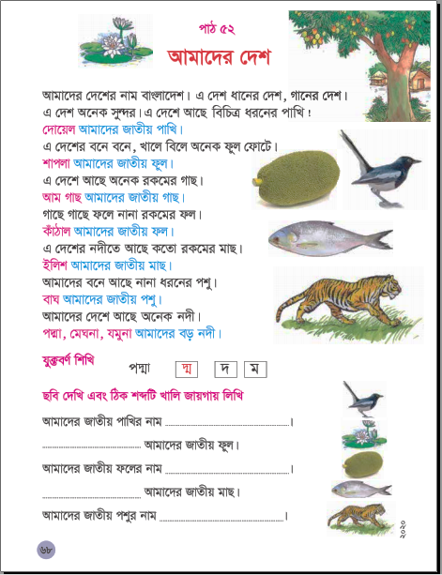
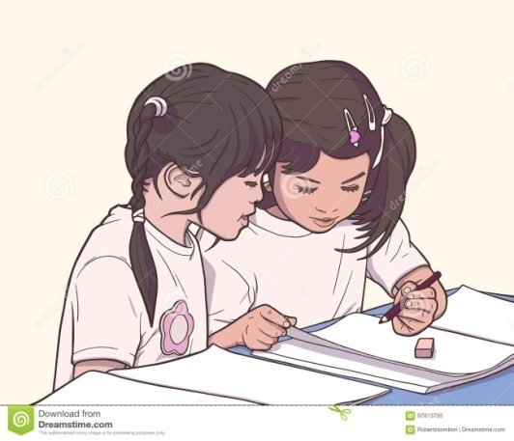
তোমরা জোড়ায় জোড়ায় মুখোমুখি বসবে এবং জোড়ার একজন পাঠ্যাংশটুকু পড়বে, অন্যজন মনোযোগ সহকারে শুনবে এবং আঙ্গুল মিলিয়ে অনুসরণ করবে।
Notes:
শিক্ষার্থীরা সবাই পড়া অনুসরণ করছে কিনা, খেয়াল করব।

Slide 19
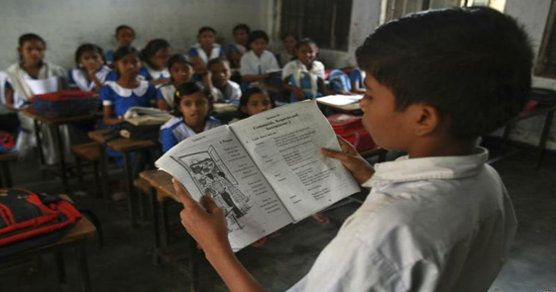
একক কাজ
এবার প্রথম বেঞ্চ থেকে শুরু করে পাঠ্যাংশটুকু প্রত্যেকে পড়বে। একজন পড়বে আর সবাই মনোযোগ সহকারে শুনবে এবং আঙ্গুর মিলিয়ে অনুসরণ করবে। একজনের পড়া শেষ হলে পাশের জন পড়া শুরু করবে। এভাবে পর্যায়ক্রমে ক্লাসের সবাই পড়বে।
Notes:
সমস্বরে পাঠ্যাংশটুকু পড়াব এবং কয়েকজন শিক্ষার্থীকে সামনে এনে প্রমিত উচ্চারণে পড়তে বলব।

Slide 20
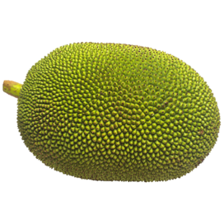
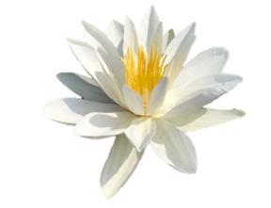
নিচের চিত্রগুলোর নাম বল
কাঁঠাল
আম গাছ
শাপলা ফুল
Notes:
চিত্রগুলো দেখে শিক্ষার্থীদের চিত্র সম্পর্কে ধারণা দিব ও নাম বলতে বলব।

Slide 21
নিচের চিত্রগুলোর নাম লিখ
কাঁঠাল
আম গাছ
শাপলা ফুল
Notes:
চিত্রগুলো দেখিয়ে শিক্ষার্থীদের সেগুলোর নাম লিখতে বলব।

Slide 22
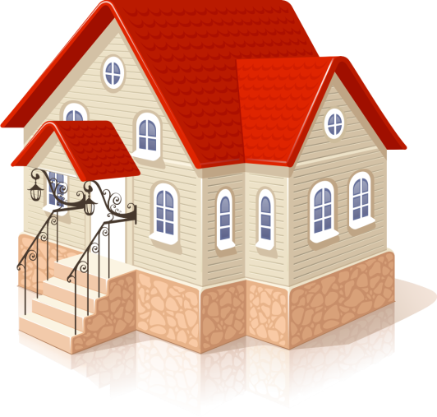
শিক্ষার্থীরা, আগামী ক্লাসে আমরা আমাদের দেশের ফল, মাছ ও পশু সম্পর্কে জানব। তোমরা পাঠটুকু সম্পর্কে জেনে আসবে।

Slide 23
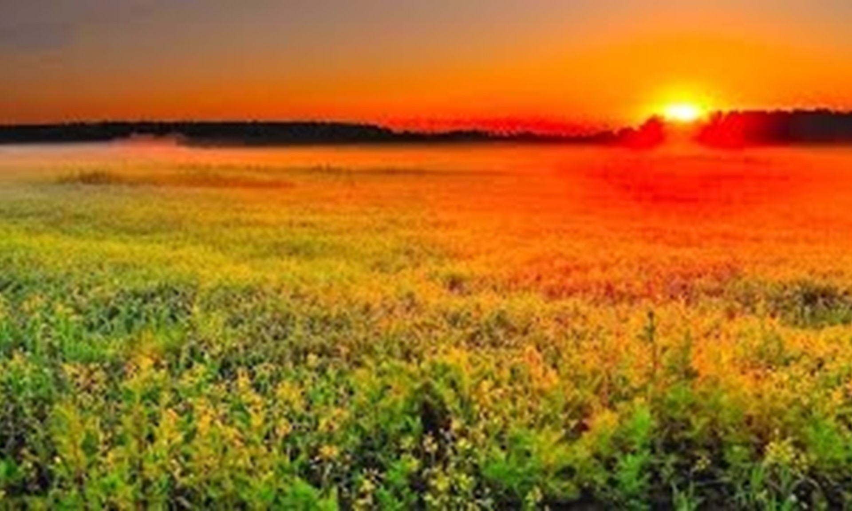
আমাদের দেশ
আমাদের দেশ
সবাইকে ধন্যবাদ
আমাদের দেশ
Notes:
শেষে উপকরণ গুছিয়ে রেখে, সকলকে ধন্যবাদ জানিয়ে পাঠ শেষ করব।

